Slide 1
CUSTOMER
CLASSIFICATION

Slide 2
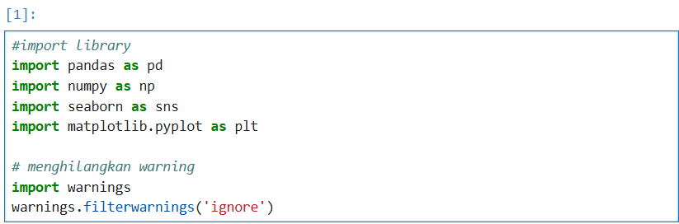
IMPORT LIBRARY DAN MENGHILANGKAN WARNING
Sebuah perusahaan ingin menerapkan strategi pemasaran yang baru, karenanya perlu melakukan klasifikasi customer untuk mengetahui strategi pemasaran seperti apa yang paling tepat.

Slide 3
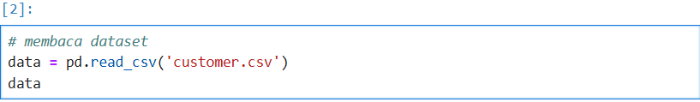
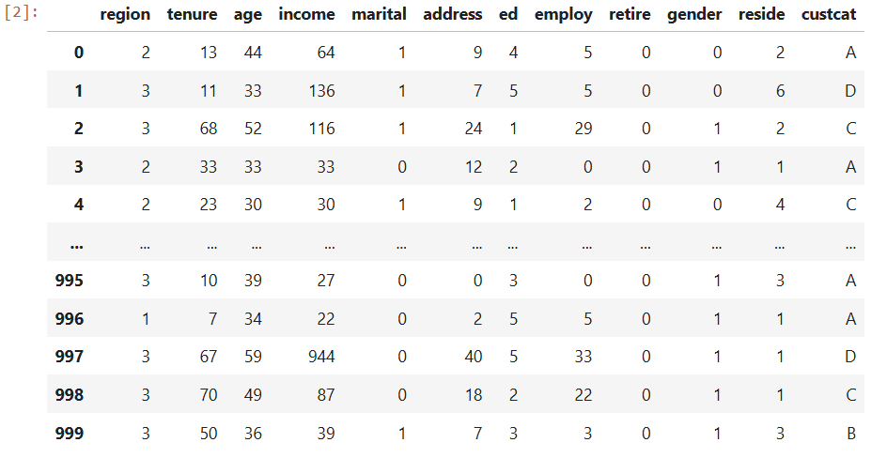
MEMBACA DATASET

Slide 4
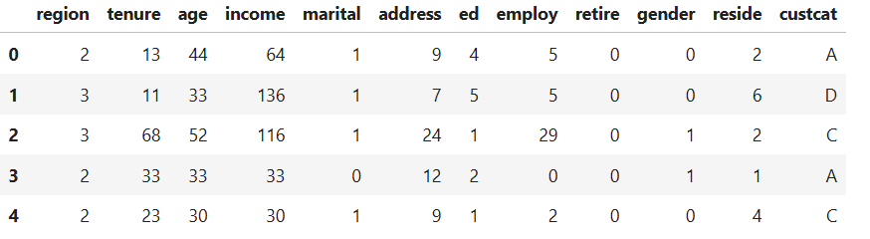
DATA UNDERSTANDING
MENAMPILKAN 5 DATA TERATAS

Slide 5
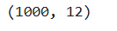
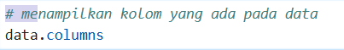
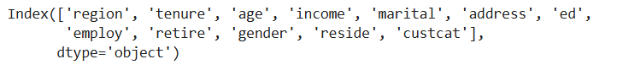
MENAMPILKAN SHAPE DATA (DIMANA DATA TERDIRI DARI 100 BARIS DAN 12 KOLOM)
MENAMPILKAN KOLOM YANG ADA PADA DATA

Slide 6
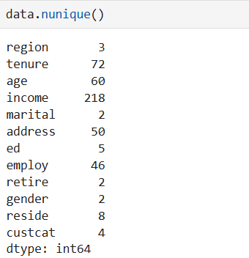
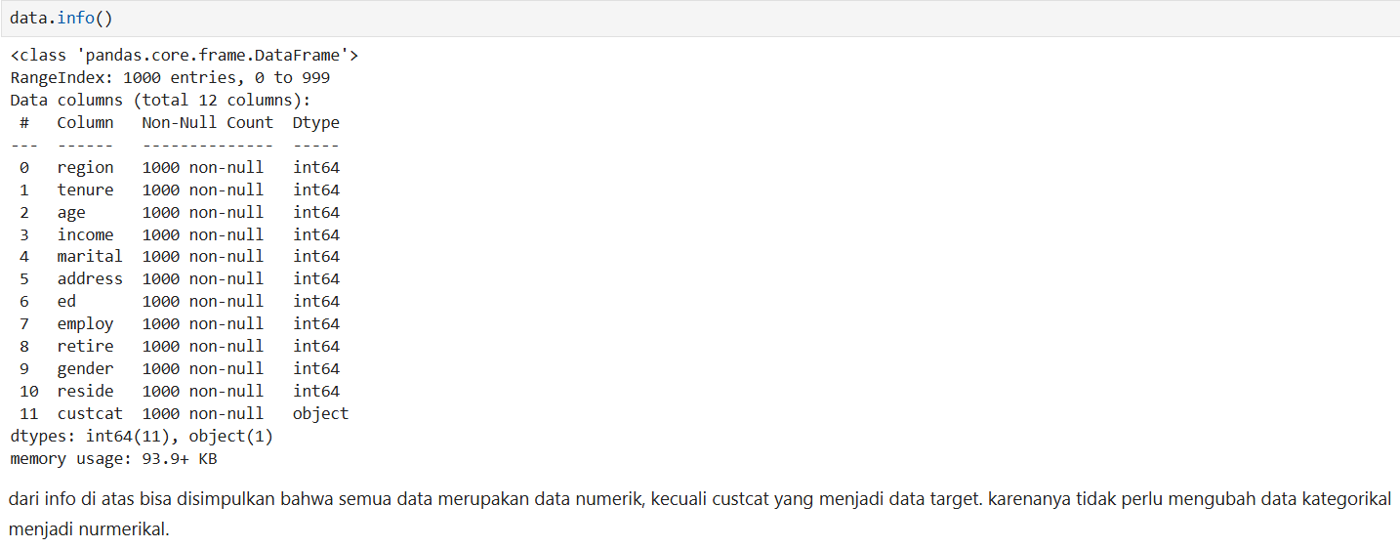
A. Data Nunique
TAMPILAN DATA
B. Data info

Slide 7

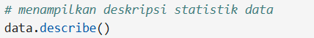
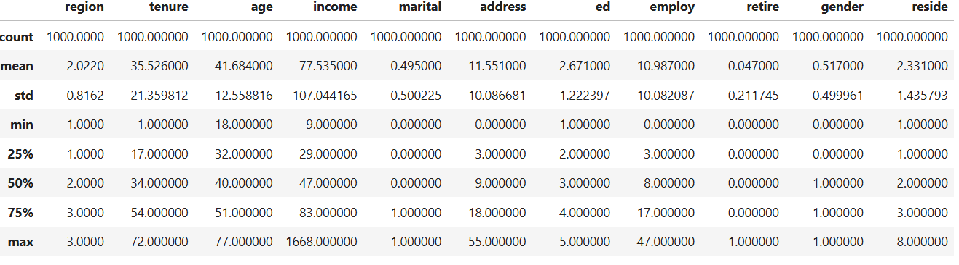
MENAMPILKAN DESKRIPSI STATISTIK DATA

Slide 8

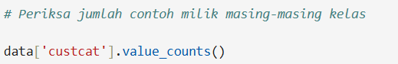
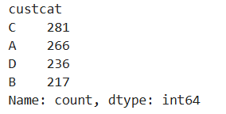
PERIKSA JUMLAH CONTOH MASING MASING KELAS

Slide 9

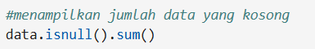
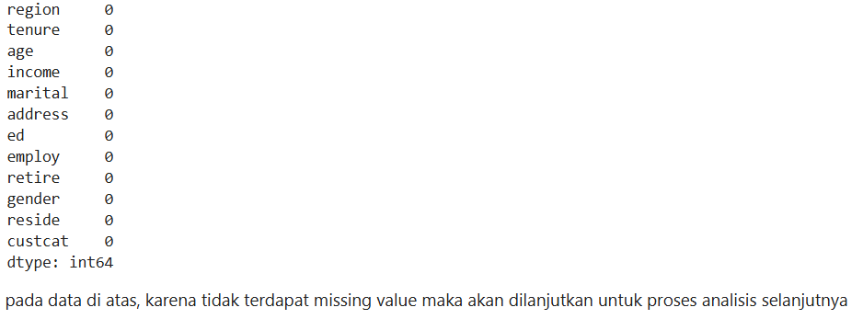
MENAMPILKAN JUMLAH DATA YANG KOSONG

Slide 10
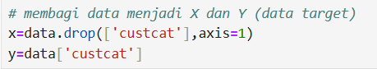
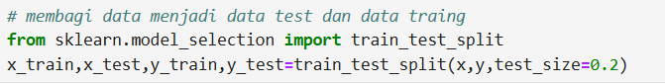
MEMBAGI DATA MENJADI X DAN Y (DATA TARGET)
MEMBAGI DATA MENJADI DATA TEST DAN TRAING

Slide 11
MECHING LEARNING MEDELING

Slide 12
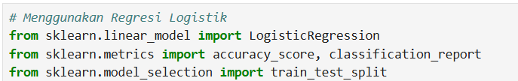
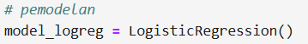
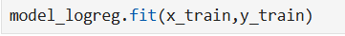
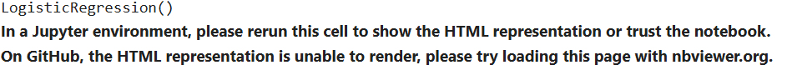
MENGGUNAKAN REGISTER LOGICTIC
PEMODELAN

Slide 13
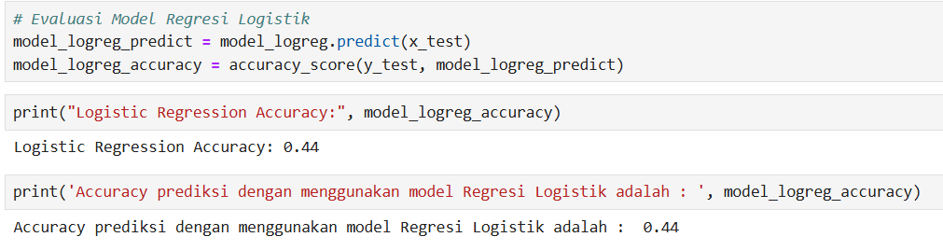
EVALUASI MODEL REGRESI LOGISTIK

Slide 14
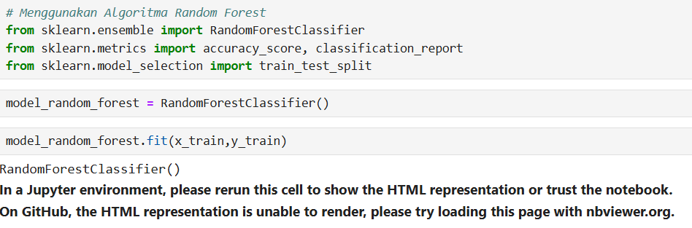
MENGGUNAKAN ALGORITMA RANDOM FOREST

Slide 15
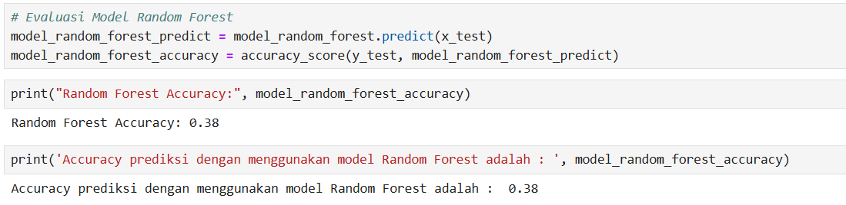
EVALUASI MODEL RANDOM FOREST

Slide 16
THANK YOU

